Slide 1



G.I.A.E.F.
GRUPO DE INVESTIGACION Y ANALISIS ECONOMICO FINANCIERO
G.I.A.E.F.
F.E.L.C.N.
ES UNA UNIDAD ESPECIALIZADA EN LA DETECCION E INVESTIGACION EN DELITOS DE LEGITIMACION DE GANANCIAS ILICITAS VINCULADAS AL NARCOTRAFICO Y DELITOS CONEXOS, SIENDO EL PILAR FUNDAMENTAL DE LA FUERZA ESPECIAL DE LUCHA CONTRA EL NARCOTRAFICO

Slide 2
CASO LP-SC1900242
G.I.A.E.F.
F.E.L.C.N.
ANTECIDENTES .- En fecha 07 de noviembre de 2008, en el trópico de la ciudad de Cochabamba, al realizar retenes móviles por funcionarios de la FELCN se secuestra 56 kilos con 575 gramos de cocaína , en un vehículo tipo vagoneta marca Toyota conducido por el Sr. Serapio Huanca Cahuana (aprehendido).
en fecha 27 de octubre de 2019 también en el trópico de la ciudad de Cochabamba se secuestra 33 lilos con 560 gramos en un vehículo tipo camioneta marca Mitsubishi conducido por el Sr. Alberto Huanca porco (aprehendido).
relación entre ambos casos tiene parentesco en primer grado (padre e hijo).

Slide 3
G.I.A.E.F.
ANALISIS SOLICITADO
F.E.L.C.N.
PERFIL FINANCIERO.- Solicitado por la Fiscalía Especializada en LGI a través de un Requerimiento Fiscal dirigida al departamento de Asesoría Técnica del GIAEF (profesionales Auditoria y Contaduría )
MARCO METODOLOGICO.- metodología del conjunto de transacciones y alimentación de base de datos.
TIPO DE ANALISIS.- OBJETIVO GENERAL – interpretación financiera- objetivo especifico recuento y descripción de movimientos financieros , identificación de movimientos significativos y elaboración de la línea de tiempo.
DOCUMENTACION ANALIZADA.- Respuestas a requerimientos por las entidades financieras donde los investigados son o han sido clientes.

Slide 4
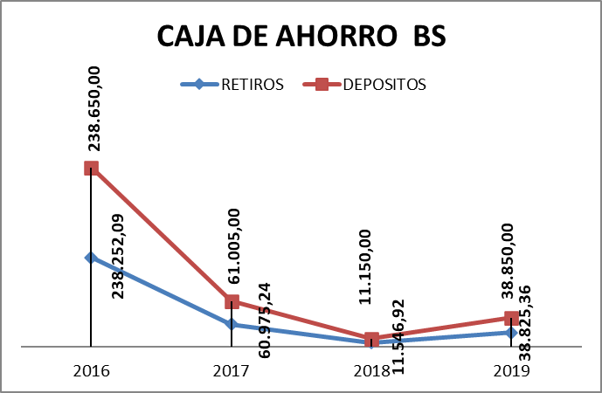
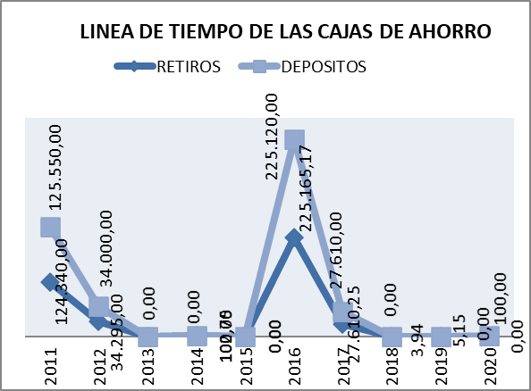
CONCLUSIONES
LINEA DE TIEMPO
G.I.A.E.F.
F.E.L.C.N.
ALBERTO HUANCA PORCO
SERAPIO HUANCA CAHUANA

Slide 5
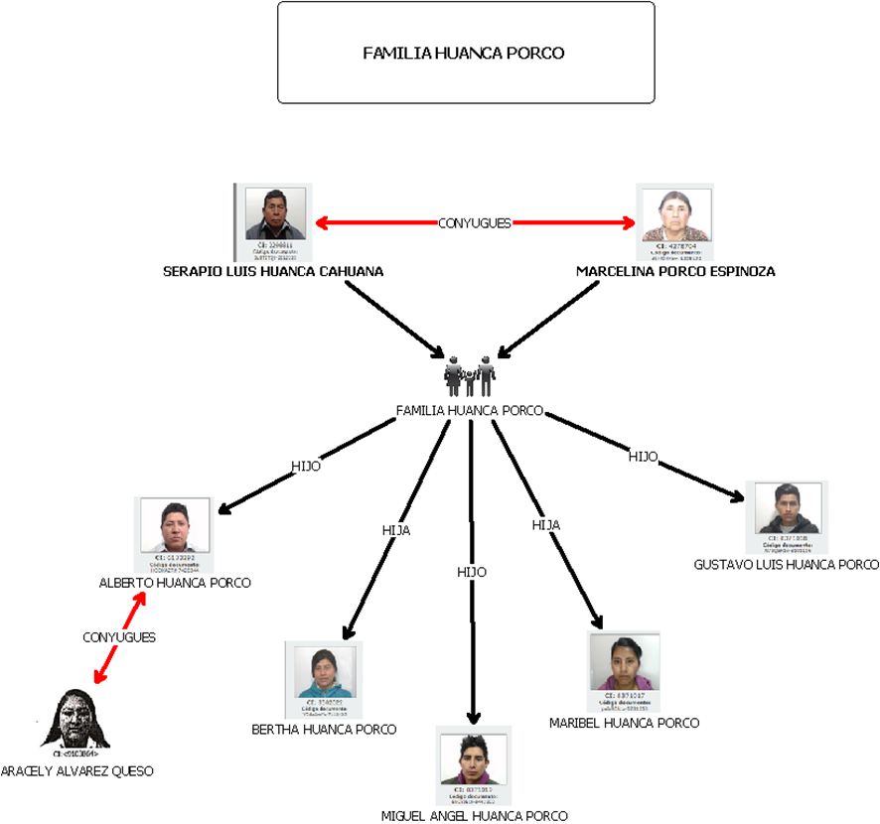
PERFIL SOCIAL
G.I.A.E.F.
F.E.L.C.N.

Slide 6
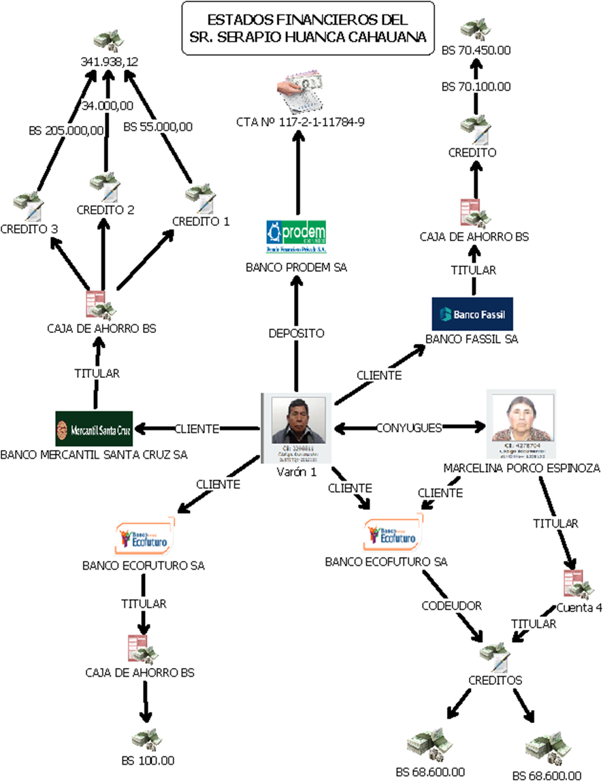
PERFIL FINANCIERO
G.I.A.E.F.
F.E.L.C.N.

Slide 7
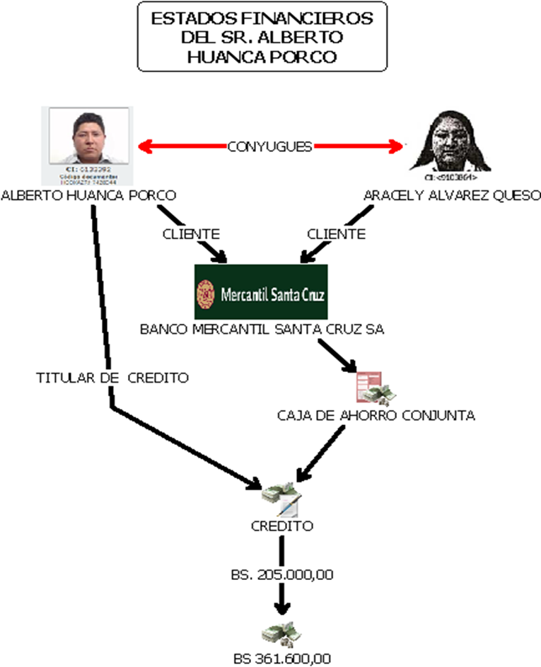
PERFIL FINANCIERO
G.I.A.E.F.
F.E.L.C.N.

Slide 8
G.I.A.E.F.
F.E.L.C.N.
GRACIAS…

